Slide 1
Named Entity Recognition as Dependency Parsing

Slide 2

WHY?
Flat NER
传统的命名实体识别方法（Flat NER）：抽取出 句子中可能为实体的所有元素，这些实体间不存在交集问题。
问题：但是现实中，所有句子所抽取出的实体都是没有交集的么？

Slide 3
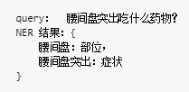
WHY?
Nested NER
比如下例 “腰间盘突出吃什么药物？”，NER 所 抽取出的 “腰间盘” 和 “腰间盘突出” 存在交集，或者说 “腰间盘” 包含于 “腰间盘突出”。此时，如果采用 Flat NER 进行处理，那么只能选取其中的一个。

Slide 4
WHY?
识别出 嵌套实体 有什么用呢？
介绍：如果一个模型能够识别出 “腰间盘突出” 是一个症状，它倾向于将所有出现的 “腰间盘突出” 都标记成症状。但如果它能够在识别前者的同时将 “腰间盘” 标记成部位，我们就认为它有能力将所有 “[部位]突出” 的模式都识别出来，因为后者的角度，模型学到的是一种pattern，而非记住了一种具体情况。此外，提取出来的额外信息也能作为辅助特征，增强其他任务的效果。

Slide 5
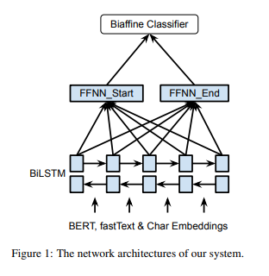
HOW?

Slide 6
HOW?
1. embedding layer
2. BiLSTM:获得单词表示形式;
3. FFNN:应用两个单独的FFNN为 span 的开始/结束创建不同的表示形式（hs / he）。对 span 的开始/结束使用不同的表示，可使系统学会单独识别 span 的开始/结束;
4. biaffine model:在句子上使用biaffine模型来创建 l×l×c 评分张量（rm），其中l是句子的长度，c 是 NER 类别的数量 +1（对于非实体）。

Slide 7
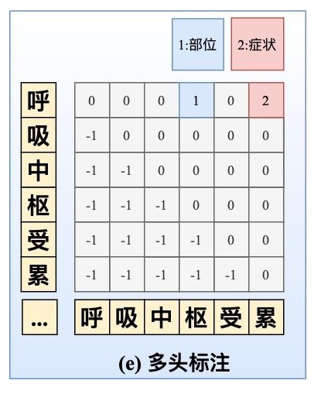
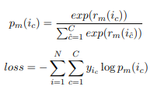
HOW?
5.loss 函数
因为该任务属于 多类别分类问题：

Slide 8

HOW?
6.focal_loss 损失函数
目标：解决分类问题中类别不平衡、分类难度差异的一个 loss；
思路：降低了大量简单负样本在训练中所占的权重，也可理解为一种困难样本挖掘。
损失函数形式：

Slide 9
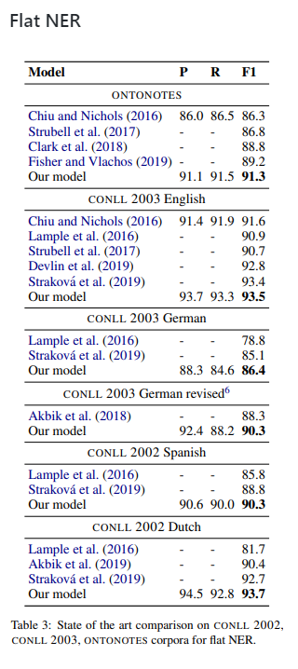
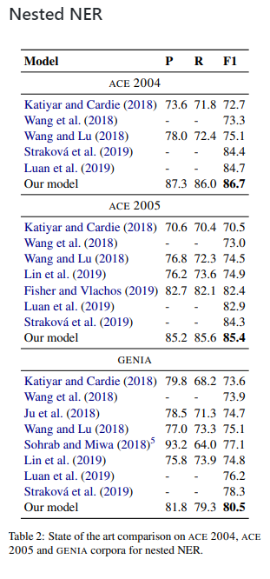
WHAT?

Slide 10
WHAT?
Biaffine Classifier
操作：将 Biaffine Classifier 替换成 CRF，性能下降 0.8%；
解释：巨大的性能差异显示了添加biaffine模型的好处，并证实了我们的假设，即依赖项解析框架是我们系统高精度的重要因素。

Slide 11
WHAT?
Contextual Embedding
操作：去掉 Bert emb，性能 下降 2.4%；
解释：BERT嵌入是以下之一 精度的最重要因素

Slide 12
WHAT?
Context Independent Embeddings
操作：去掉 上下文依赖的 fastText，性能下降 0.4%
解释：即使启用了BERT嵌入，与上下文无关的嵌入仍然可以对系统做出相当明显的改进。

Slide 13
WHAT?
Character Embeddings
操作：删除 character embeddings，性能下降 0.1%
解释：一种解释是英语不是一种形态丰富的语言，因此无益于主要来自角色级别的信息和BERT嵌入本身基于单词已经捕获了一些字符级信息。

